Slide 1
Dezyèm jou!

Slide 2
Obje
Jodi an nou pral entwodi’w:
Definisyon JavaScript
Senp JavaScript:
Varyab
Array
Manipilasyon DOM avek jQuery

Slide 3
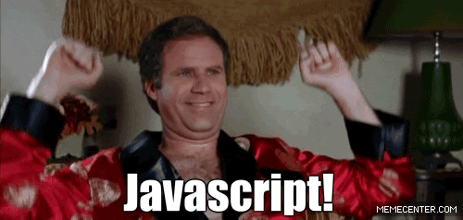
Oh Bondye JavaScript!
Prepare’w pou’w devni yon vrè pwogramatè

Slide 4
Koman pou’w aprann JavaScript

Slide 5
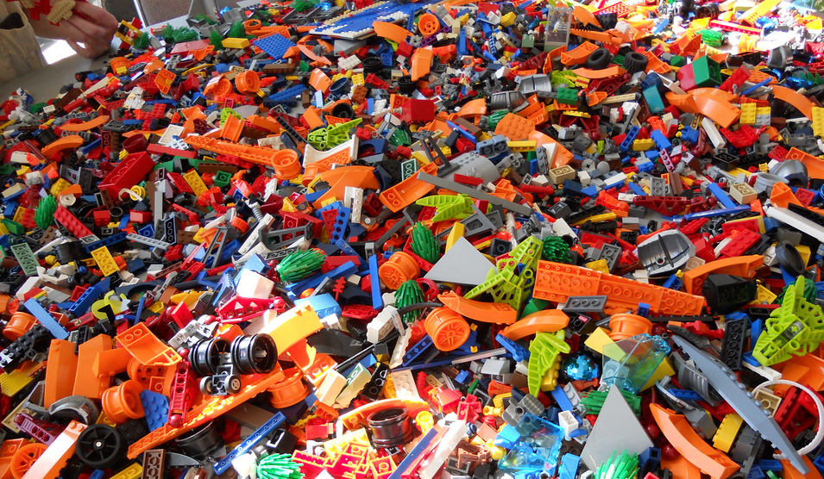
Sèvo’w sou JavaScript…

Slide 6
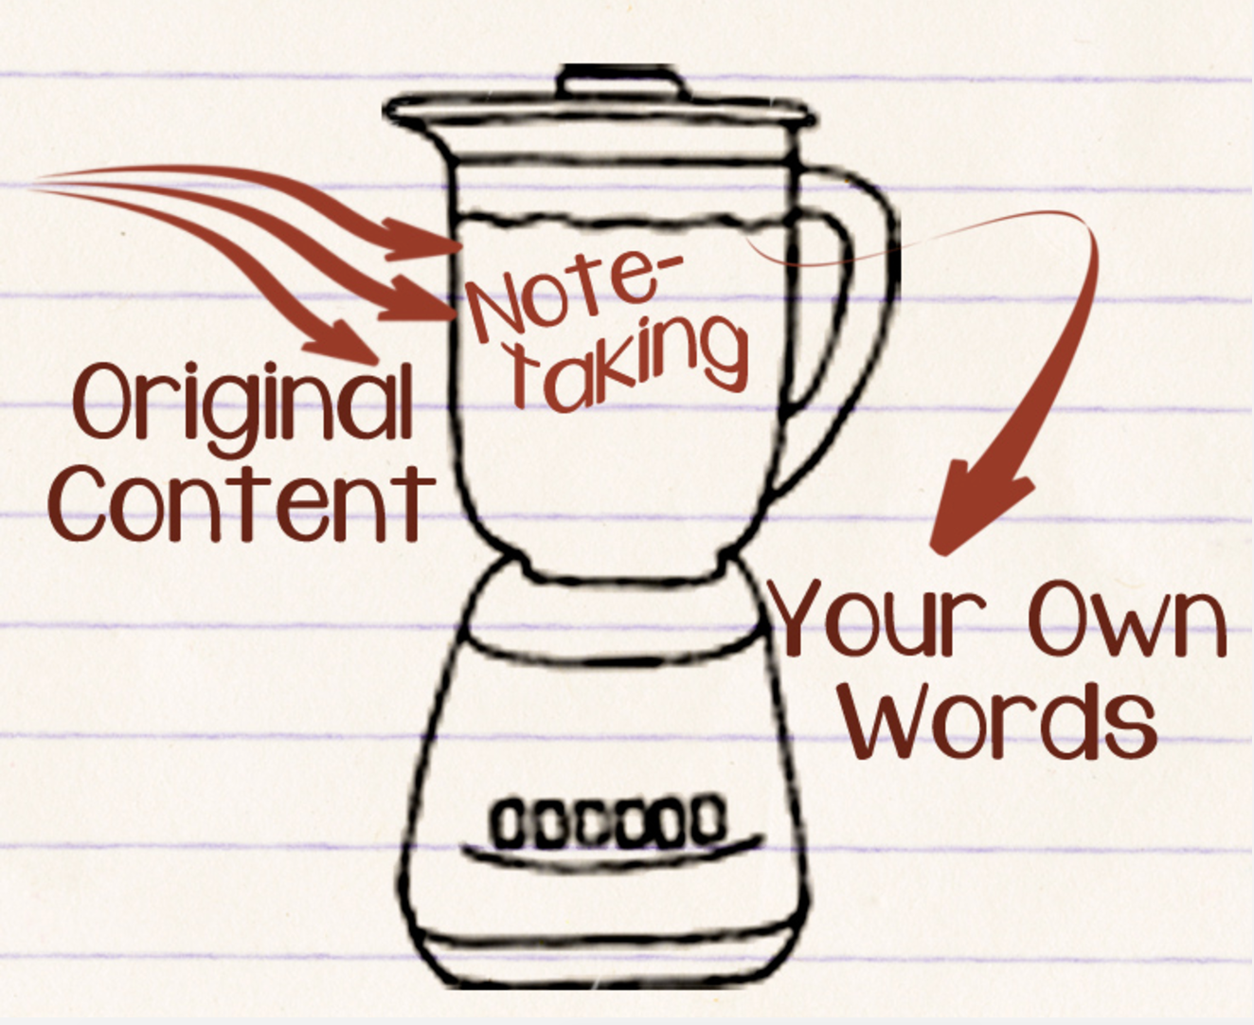
Tan pou’w pran nòt…

Slide 7
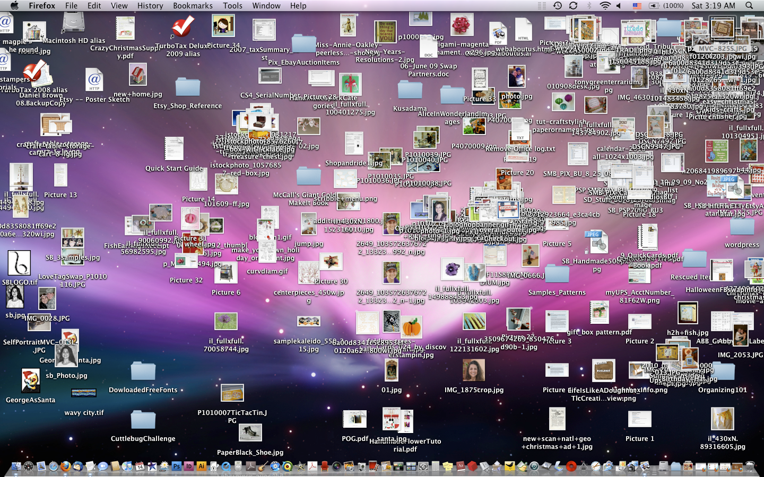
Òganize fichye’w!!!

Slide 8
Kisa ki JavaScript?

Slide 9

JavaScript Definitions
JavaScript se twazyèm nan 3 langaj fondamatal web modènn lan.
JavaScript pèmèt yon pwogramatè kreye aplikasyon dinamik ki kapab pran inputs itilizatè an, epi kapab menm chanje sak display devan itilizatè an, anime eleman, e yon pakèt lòt bagay ankò.

Slide 10
Varyab

Slide 11
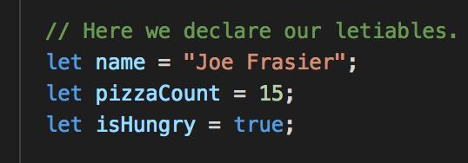
Basic Variables
Varyab se non nan pwogramasyon.
Yo se bagay tankou Numbers, Strings, Booleans, etc..
Yo konpoze de non varyab lan, avèk valè an.

Slide 12
DEMO!
Tan: 5 min
Varyab

Slide 13
Demo
Pwofesè: Demo

Slide 14
Senp Varyab(Sentaks)
Var Mo Kle
Non varyab
plasman
Valè
Terminasyon
var
name
=
“Snow White”
;

Slide 15
Senp Varyab(Sentaks)
Var Mo Kle
Non varyab
plasman
Valè
Terminasyon
var
name
=
“Snow White”
;
A note (“”),
Ki konsidere kòm yon string.

Slide 16
> Tou pa’w!!
Itilize enkstriksyon yo, ranpli kòd ki manke yo
Lè’w fini, ouvri fichye nan browser’w
Si’w fè tout bagay anbyen, ou sipoze wè yon seri de pop-up windows ansanm avèk text anndan yo.
An fen, eseye gade kòd ke’w genyen an, pou’w wè si’w kapab eseye konprann kisa kap pase.

Slide 17
Logs

Slide 18
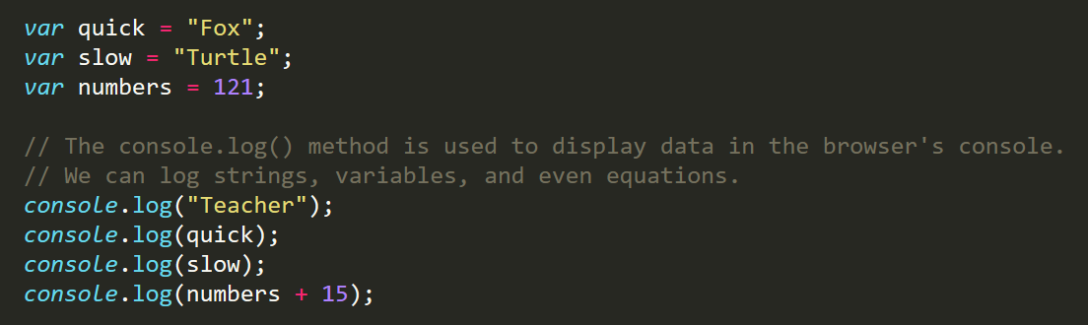
Console.log
console.log se yon expresyon rapid pou prente kontni nan debugger.
Se yon bon jan zouti ki vrèman itil lè’w ap bati yon sit pwograme yon sit internet.

Slide 19
Demo
Pwofesè: Demo

Slide 20
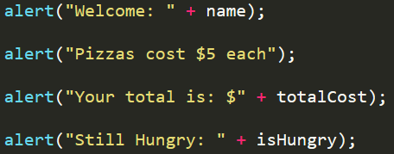
> Tou pa’w!!
Code Creation:
Itilize fichye ke nou ba’w lan. Ranple tout kote’w wè ki gen ”alert” yo, pa “console.log”.
Epi ouvri fichye an sou browser an. Jwenn inspect lan, epi konfime ke console.log ou yo mache.
Chwazi yon paten pou’w diskite avel de sak kòd ou sot fè an.

Slide 21
Demo
Pwofesè: Demo

Slide 22
jQuery $(Begins)

Slide 23
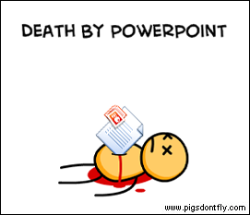
Se pa konsa ou sipoze aprann.

Slide 24

Men koman ou sipoze aprann.

Slide 25
Manilasyon DOM

Slide 26
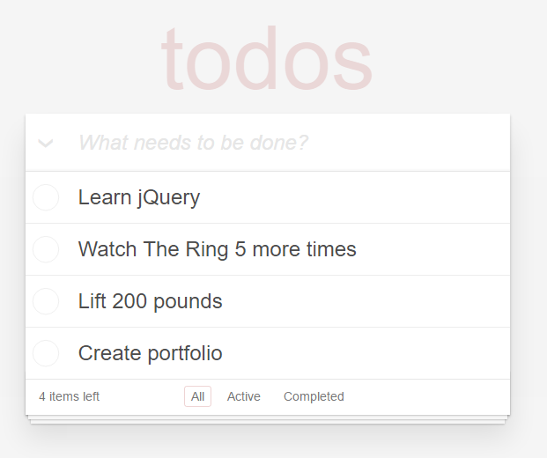
Konpran “DOM” lan
Chak paj HTML komanse avèk yon kontni ki static.
Pandan, avèk JavaScript ou kapab modifye DOM lan e chanje kontni static yo
Sa pèmèt nou bati nan sit li dinamic.

Slide 27
Demo
Pwofesè: Demo

Slide 28
Intro to jQuery

Slide 29
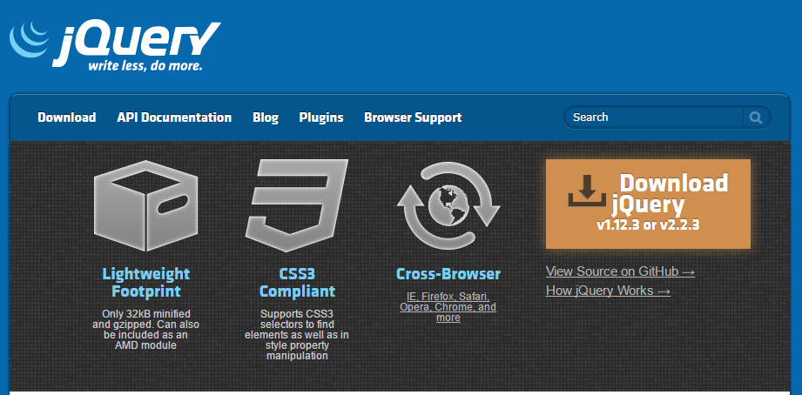
Intro to jQuery
https://jquery.com/
jQuery se yon cross-platform Javascript library pou pi fasil client-side HTML Scripting

Slide 30

jQuery Helper Library
jQuery can be useful for tasks like:
Dinamik mete, mete ajou, or retire HTML
Anrejistre click oswa lòt evènman.
Anime eleman HTML
Download done nan baz de done
Epi yon pakèt bagay ankò!

Slide 31
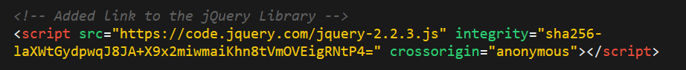
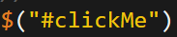
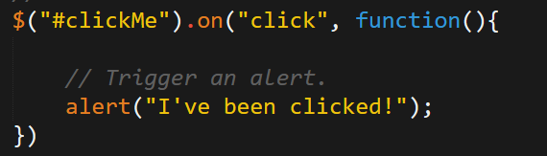
Men koman ke ou travay avèk jQuery
1. Ajoute yon lyen CDN nan script jQuery an…
2. Itilize selektè spesifik jQuery an ki se ($) …
3. Answit, nou aplike yon jQuery metòd sou li.

Slide 32
Demo
Pwofesè: Demo

Slide 33
> Tou pa’w!!
Tan: 20 min
Enstriksyon
Ajoute kòd ki manke an pou chak lè mwen klike sou yon sandwich, pou'l:
1. Yon premye alèt ki display yon mesaj a pwopo de diferan tip de sandwich
2. Yon dezyem alèt ki display yon mesaj avek kantite de sandwich ke itilizatè an manje.
3. **HINT:** Wap bezwen yon letyab ki pou swiv pwen yo

Slide 34




Rete konekte…
Slack
Facebook Developer Circles
Expert Online
Bouyon teknoloji

Slide 35
Kesyon

